Slide 1
PRESENTATIE KERN MET PIT
BANKJES EN PICKNICKTAFELS VOOR DE PUMPTRACKBAAN IN AXEL

Slide 2
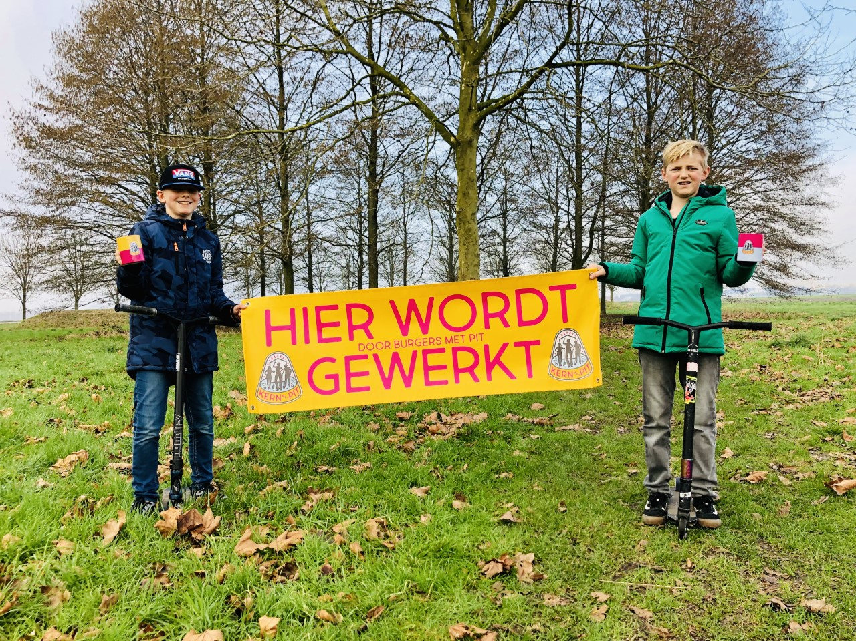

Slide 3
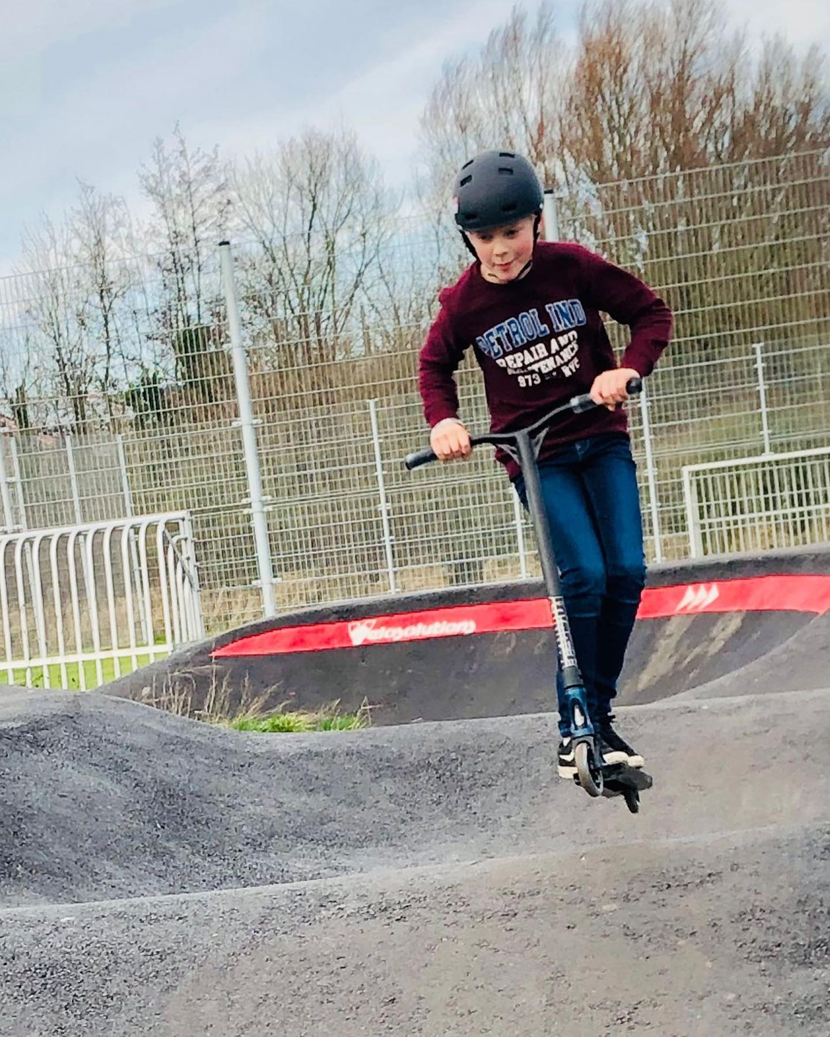
WIE ZIJN WIJ?
Wij, van Stichting Pumptrackbaan Axel, zijn 4 enthousiaste ouders, die de kinderen en jeugd van Axel graag willen helpen met het realiseren van hun wens:
een pumptrackbaan met bankjes en picknicktafels
Luca, kwam met het idee en helpt ons hier enorm bij.

Slide 4
TEAM
LUCA
initiatiefnemer
Hanneke
JEROEN
BRENDA
INGE

Slide 5
Onze doelstelling
Een uitdagende plek waar onze kinderen en jeugd veilig, vrij en avontuurlijk buiten kunnen spelen en bewegen
Een plek waar ouders, buurt-, dorps- en regio bewoners elkaar ontmoeten.​

Slide 6
Wat gaan we doen?
We willen in ons dorp een pumptrackbaan realiseren met bankjes en picknicktafels voor de kinderen en jeugd voor meer leefbaarheid,
als gezellige ontmoetingsplek waar iedereen lekker kan bewegen en buiten kan zijn.

Slide 7
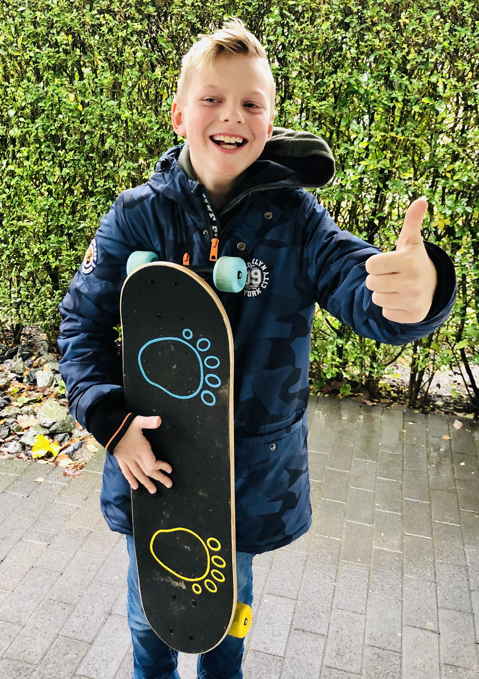
Wat is een pumptrackbaan? Een pumptrack is een verharde crossbaan met bulten en bochten, waarop je vaart maakt door pompende bewegingen te maken. De baan is aaneengesloten, zodat je eindeloos rondjes kunt rijden. Op de pumptrack hoef je nauwelijks te trappen of steppen, maar maak je snelheid met een pompende beweging met je armen en benen.

Slide 8
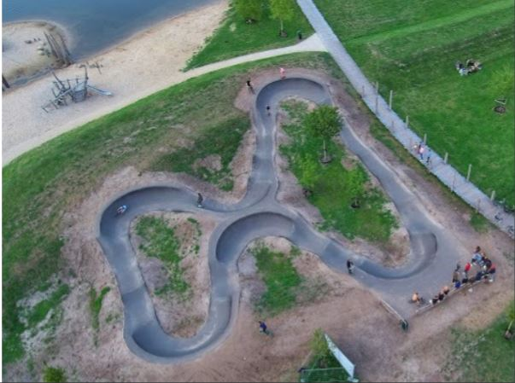
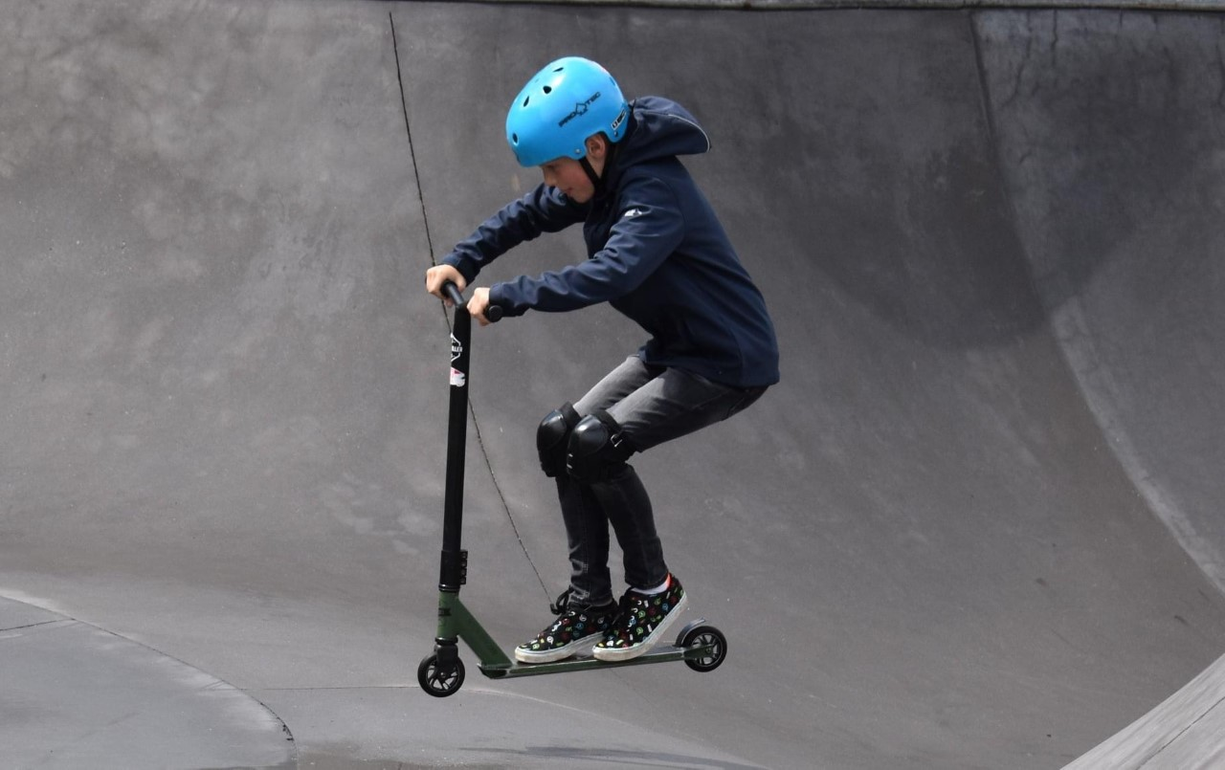
Voorbeeld PUMPTRACkbaan
Luca in actie

Slide 9
BANKJES EN PICKNICKTAFELS
Daarom willen we hier graag een aantal bankjes en picknicktafels plaatsen voor een gezellige ontmoetingsplek, Terwijl de kids zich uitleven op de baan kunnen ouders gelijk toezicht houden en gezellig een praatje maken met andere ouders.
Dat willen we toch allemaal!

Slide 10
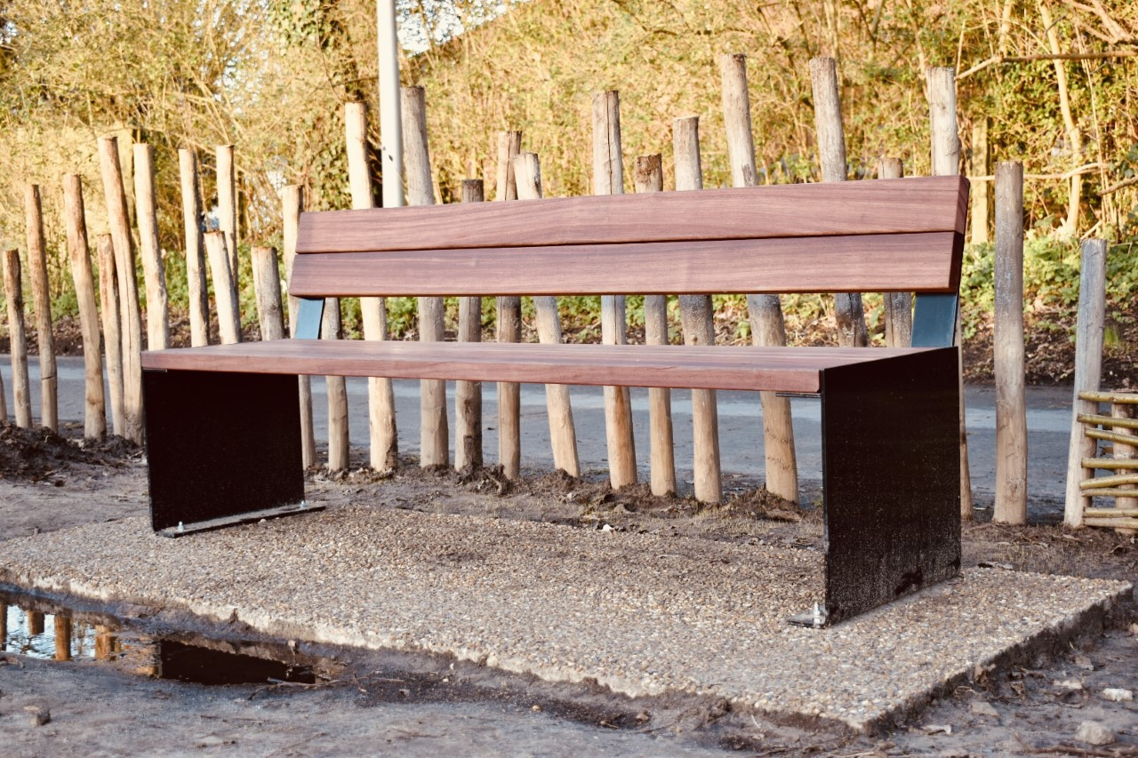
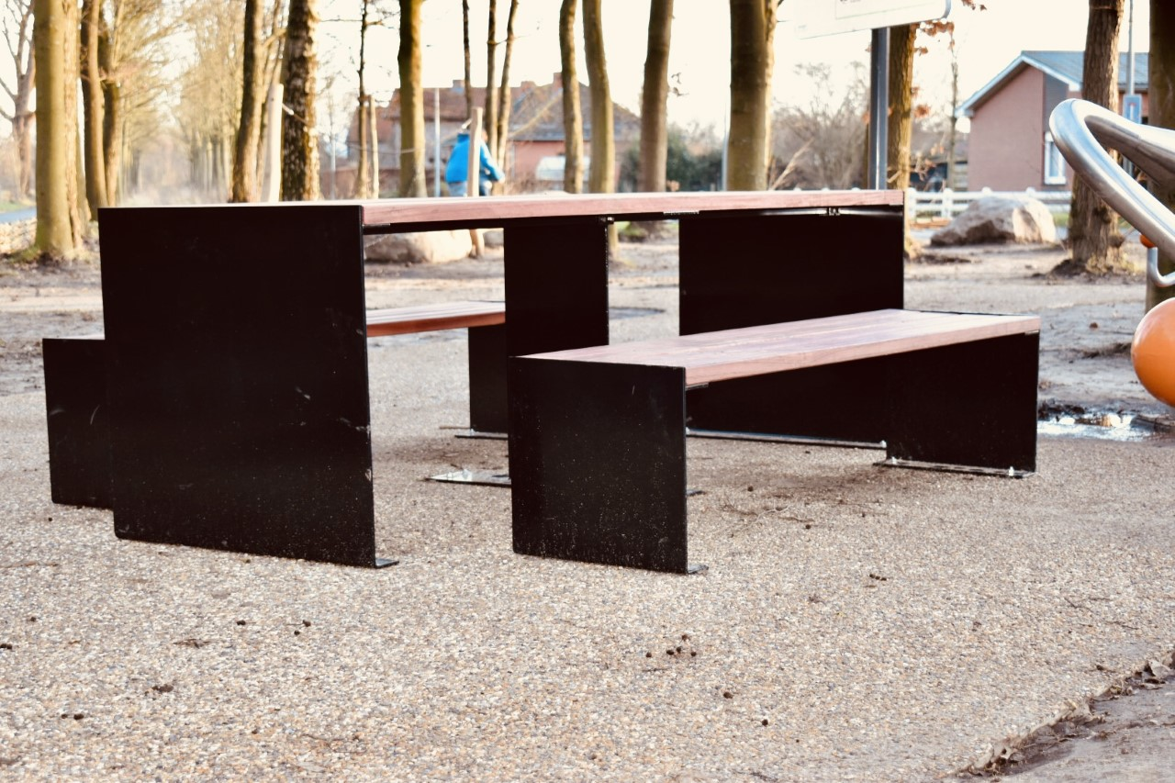
BANKJES EN PICKNICKTAFELS

Slide 11
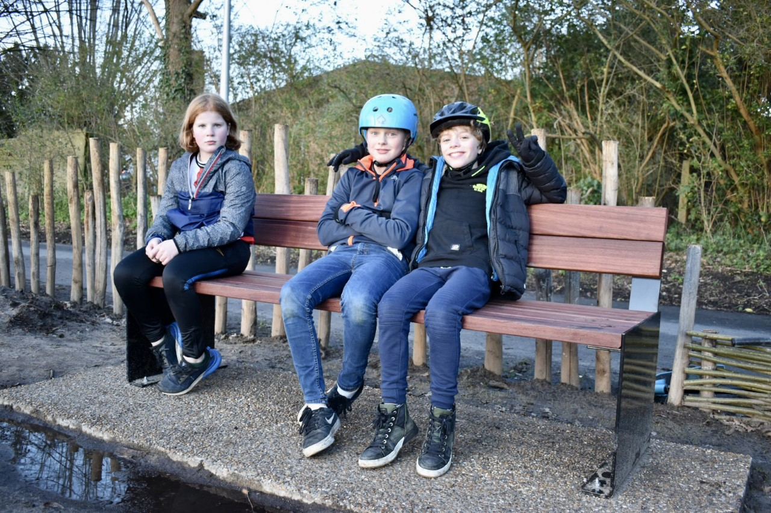
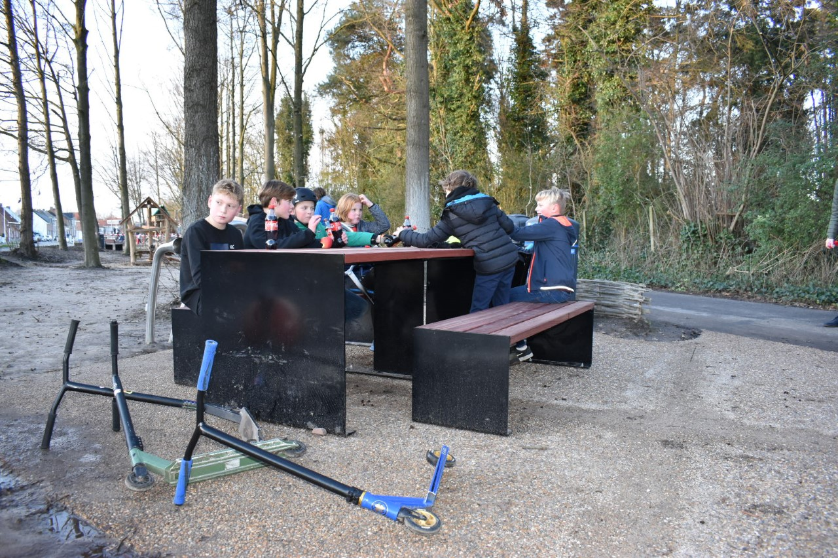
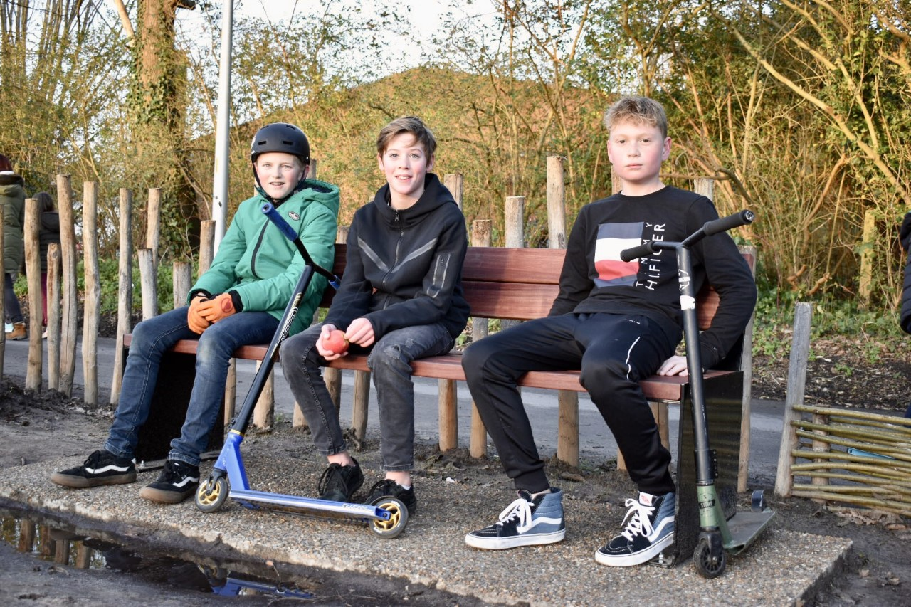
Door het plaatsen van een aantal bankjes en picknicktafels maken we er een gezellige ontmoetingsplek van. Waar iedereen van jong tot oud kan samen komen en elkaar vaker kan ontmoeten.

Slide 12
We zijn enorm enthousiast.
De kinderen helpen mee met het bedenken, de opzet en de uitvoering van het project en we zorgen dat de pumptrack en de bijkomende ontmoetingsplek vrij toegankelijk wordt voor iedereen.
Zo kan de pumptrack met bankjes en picknicktafels een ontmoetingsplek worden met grote aantrekkingskracht!

Slide 13
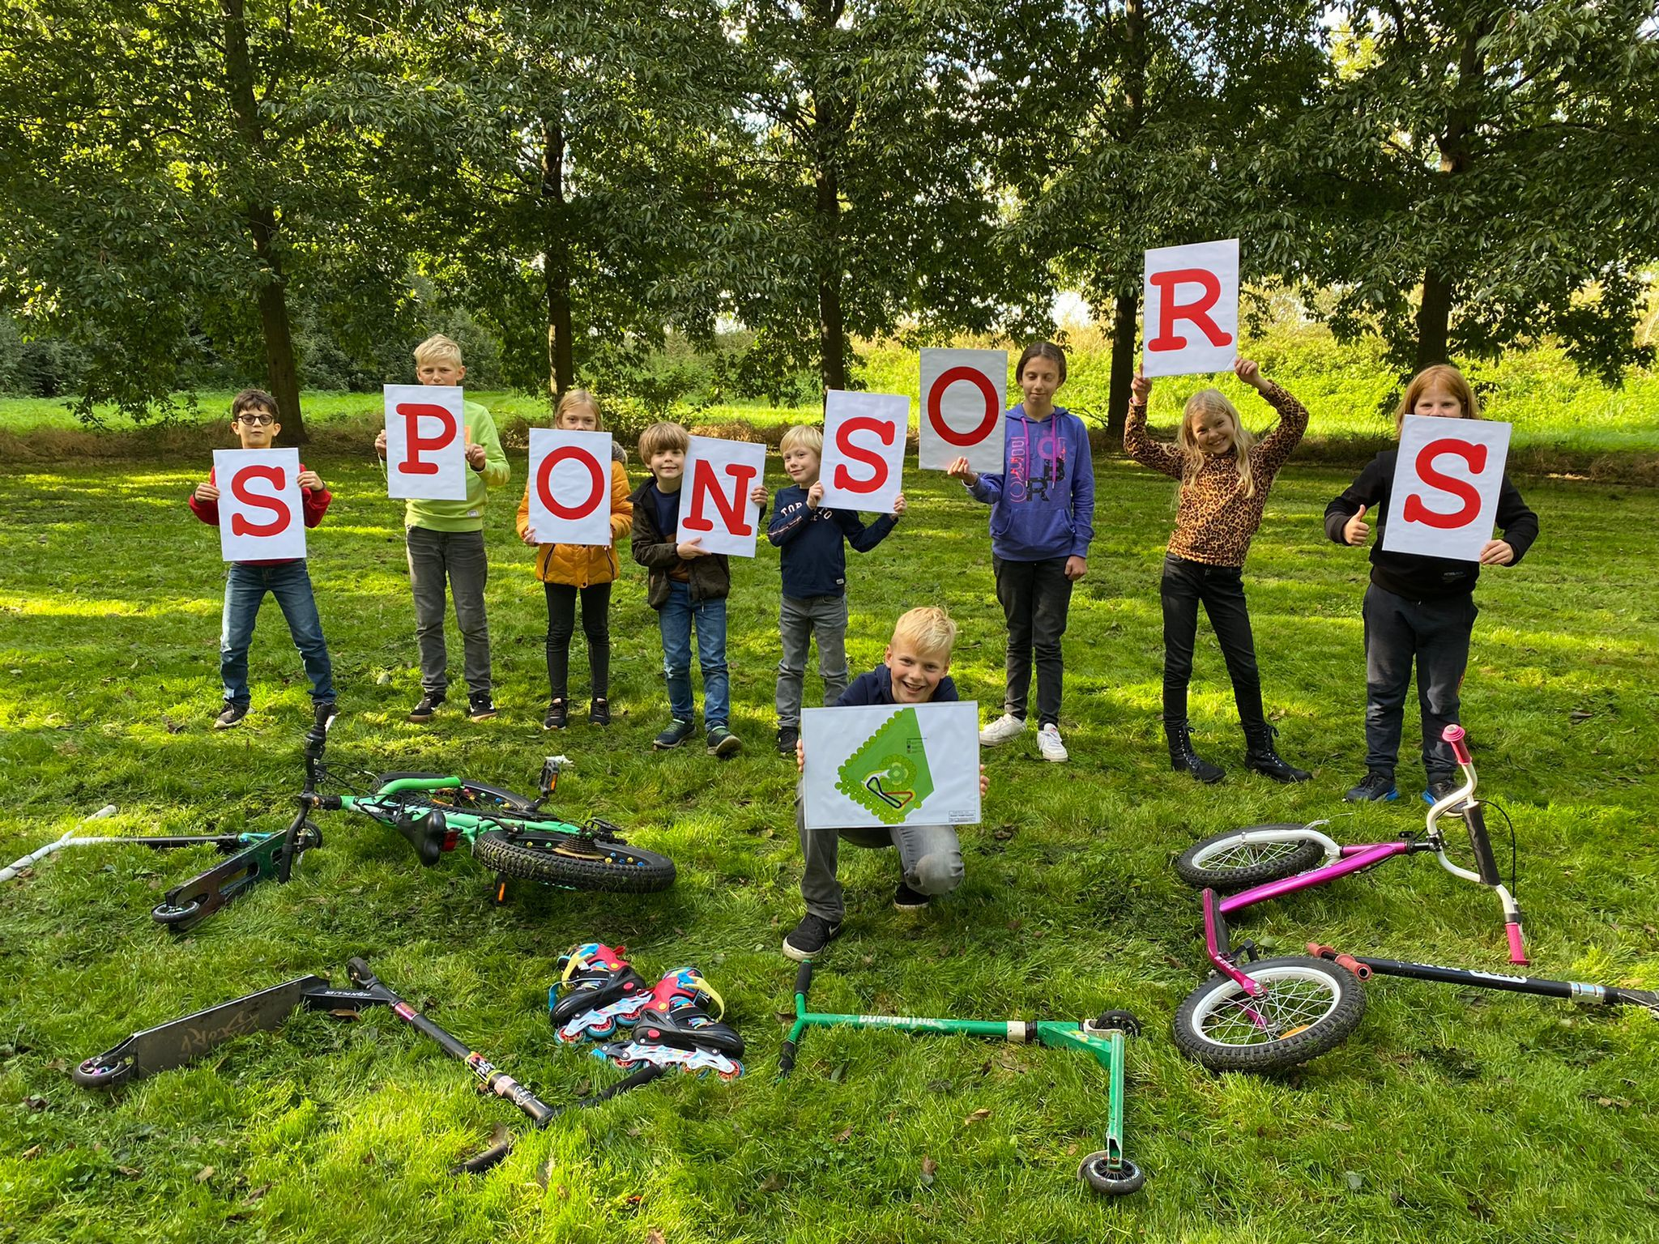

Slide 14
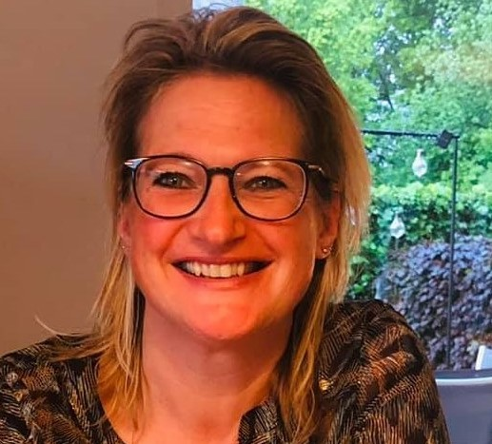
Bedankt
LUCA HANNEKE
pumptrackbaanaxel@gmail.com
www.pumptrackbaanaxel.nl

